Slide 1

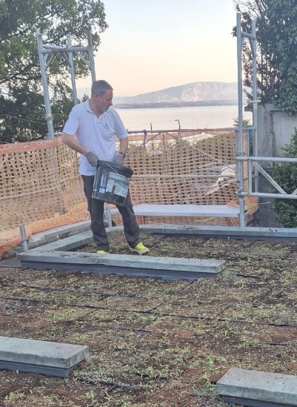
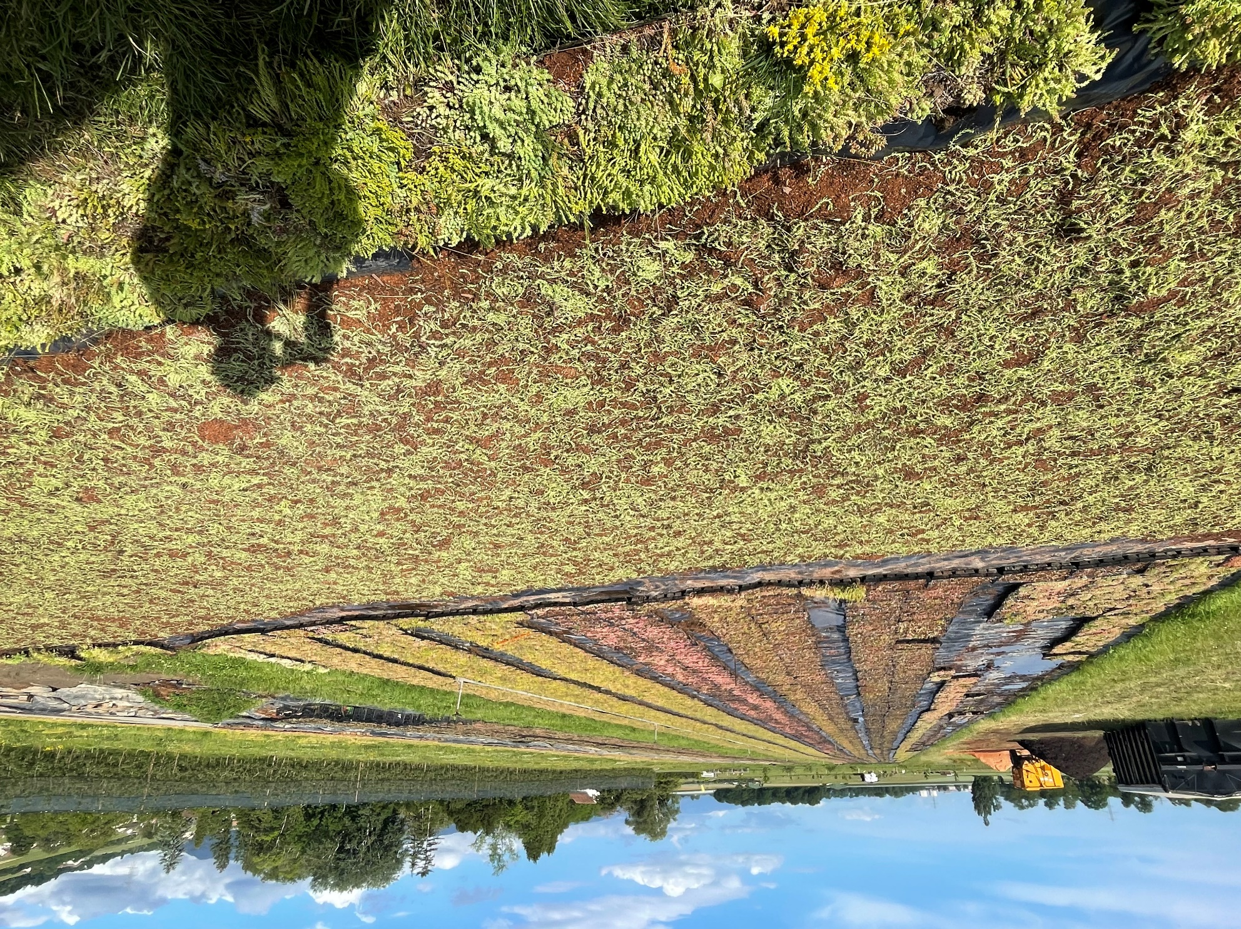
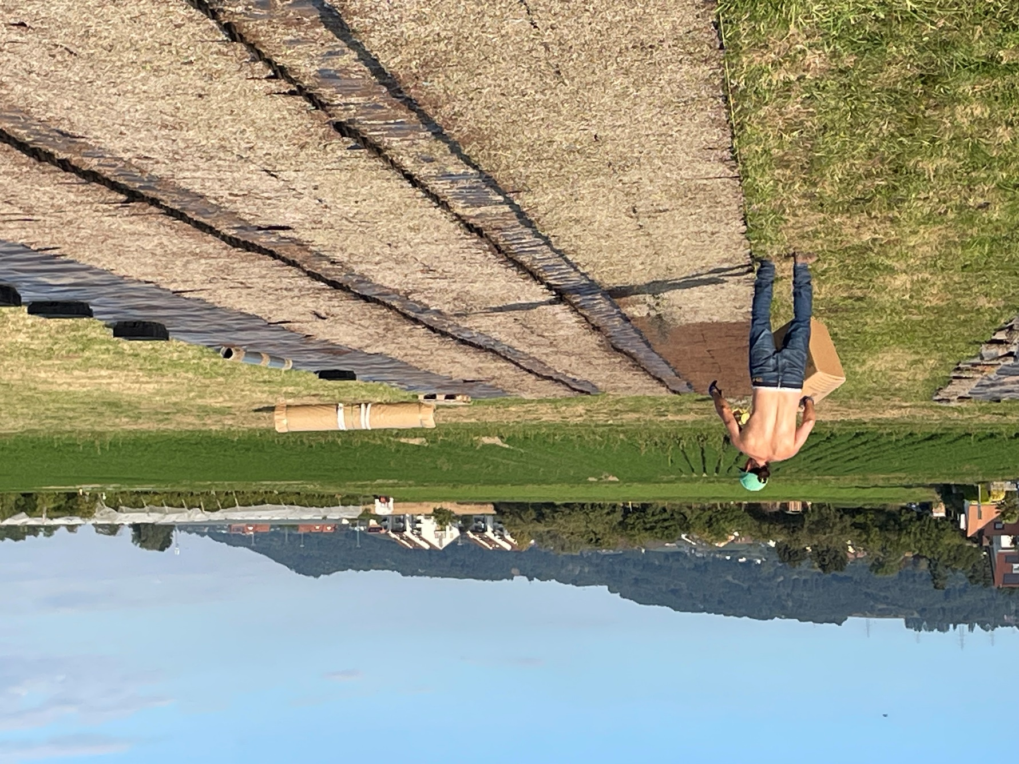
POURQUOI CHOISIR LA SOLUTION SWISS FRAGMENT ?
La solution locale idéale pour une couverture végétale rapide
Composé de fragments de plantes et d’inflorescences graineuses Disponible en fragments de sédums ou en mélange prairie ‘Ville de Lausanne’
Les fragments sont conditionnés en carton de 10kg facile à mettre en oeuvre Mise en place rapide des fragments à la volée, permettant d’accéder à des zones de plantations escarpées ou obstruées Idéal pour compléter des plantations mixtes en milieu urbain Empreinte carbone fortement réduite grâce au faible poids des fragments
DESCRIPTION DE SWISS FRAGMENT
Les fragments fraîchement prélevés avant la livraison garantissent une reprise rapide et peuvent même être stockés au frais 2 jours avant la pose 1kg de fragments couvre de 1 à 3m2 selon la densité choisie Se prête particulièrement bien à une plantation mixte autour d’autres essences Solution flexible applicable rapidement, également en terrain difficile Ne nécessite aucun moyen mécanique lors de la mise en oeuvre Ressource renouvelable grâce à une nurserie de plantes mères

